Slide 1


Slide 2
Rada rodičů při ZŠ Česká Ves, z.s.
jsme spolek rodičů, který úzce spolupracuje se školou a obcí
podílíme se na financování odměn pro děti, dopravy
na soutěže a kulturní podujetí
organizujeme akce a tvořivé dílny
máme 16 členů, 8 aktivních

Slide 3
Finance - příjmy 2022/23
příspěvky rodičů 98 100 Kč
výdělek RR 41 000 Kč
celkem 139 100 Kč

Slide 4
Finance - dotace obce Česká Ves
suma 17 000 Kč
100% použito na materiál, přípravu a odměny na akcích pro děti (Mikuláš, Vánoční a Velikonoční dílny, Den dětí, Dýňová slavnost, Pohádkový les, Pálení čarodějnic, Masopust…)

Slide 5
Finance - dotace společnosti
Řetězárna a.s.
suma 5 000 Kč
100% použito na materiál, přípravu a odměny na akcích pro děti (Mikuláš, Vánoční a Velikonoční dílny, Den dětí, Dýňová slavnost, Pohádkový les, Pálení čarodějnic, Masopust …)

Slide 6
Finance - dotace 2023
Děkujeme obci Česká Ves a společnosti Řetězárna a.s. za podporu
při celoroční činnosti.

Slide 7
Finance - výdaje 2022/23
doprava (soutěže,kultura,akce) 24 000 Kč
odměny pro třídy na konci šk.roku 47 000Kč
Mikulášské balíčky 17 000 Kč
odměny na školní akce, soutěže, vstupenky 25 000 Kč
jiné 17 000 Kč
celkem 131 000 Kč

Slide 8
Školní rok 2023/24
Příspěvek 300 Kč / dítě bude stržen z e-pokladny koncem října 2023.
Srdečně přivítáme nové členy z řad rodičů.

Slide 9
Co jsme pro Vás připravili v tomto školním roce?
16.9. 2023 - Honba za pirátským pokladem (pořádá Rada Rodičů)
20.10. 2023 - Dýňová slavnost (2. ročník - pořádá Rada Rodičů)
5.12.2023 - Českoveský Mikuláš ( pořádá obec Česká Ves ve spolupráci s RR)
15.12.2023 - Vánoční dílničky (pořádá Rada Rodičů)
Další akce prosím sledujte na našem Facebooku Rady Rodičů

Slide 10
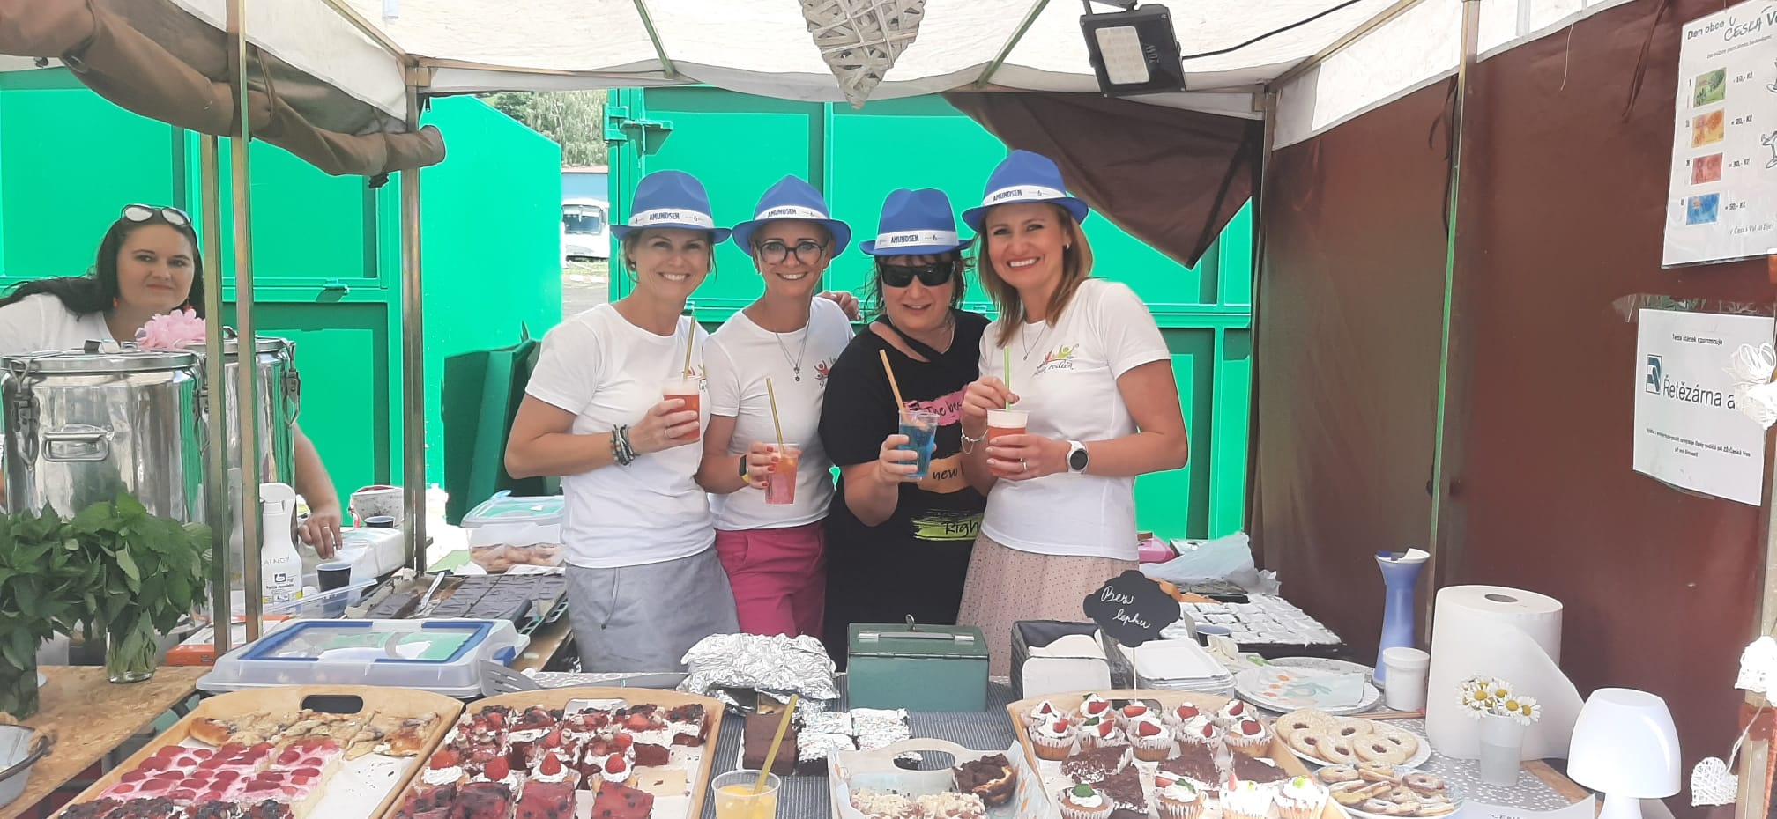

Slide 11
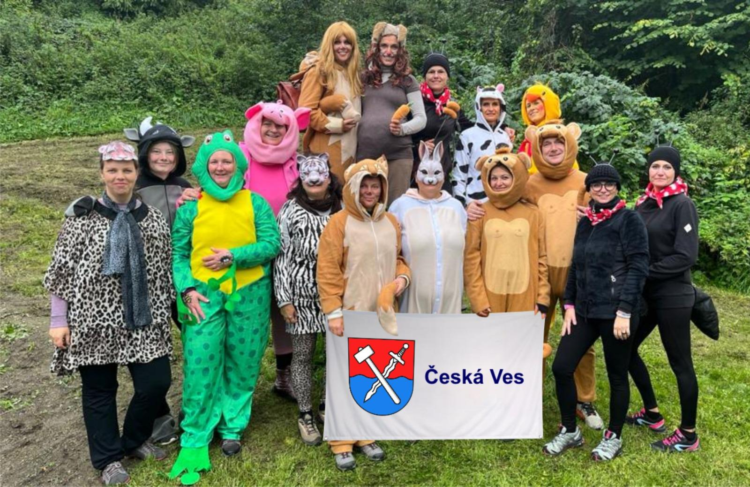

Slide 12
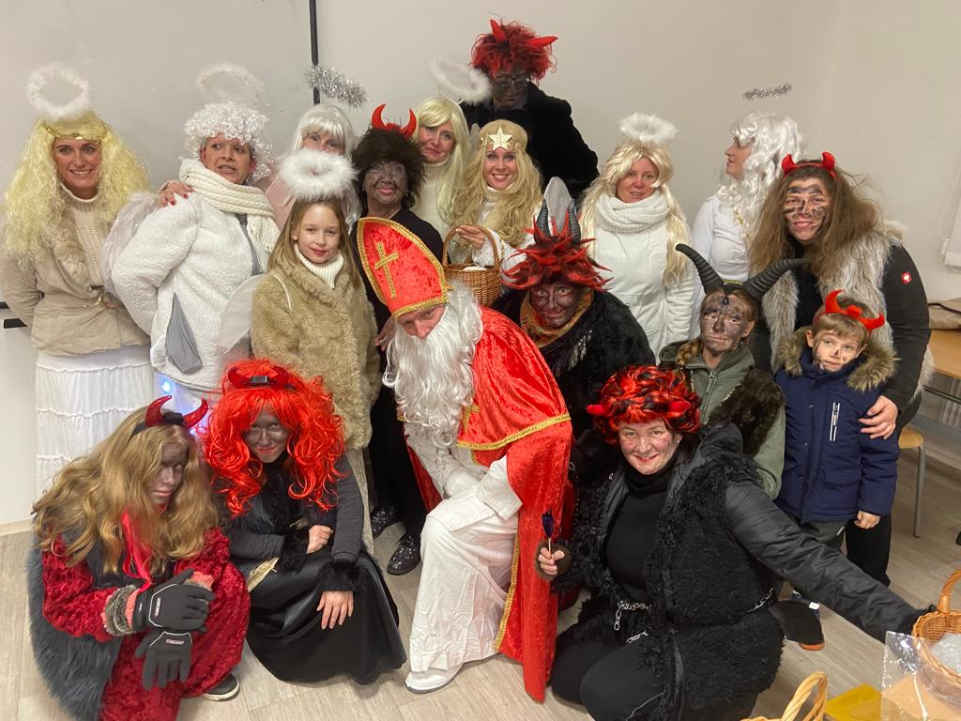

Slide 13
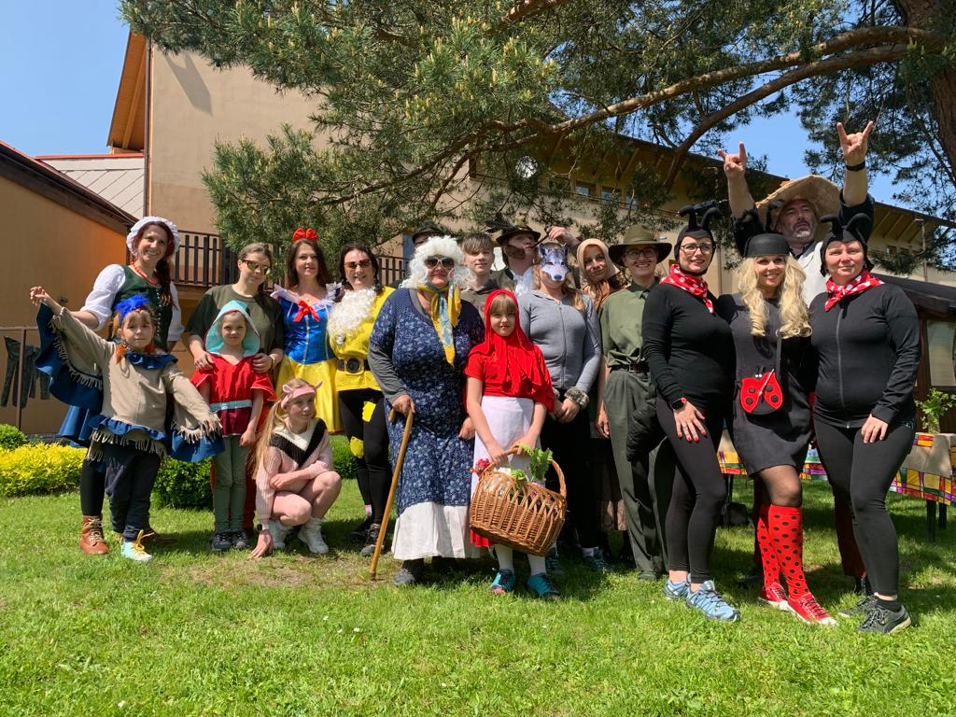

Slide 14
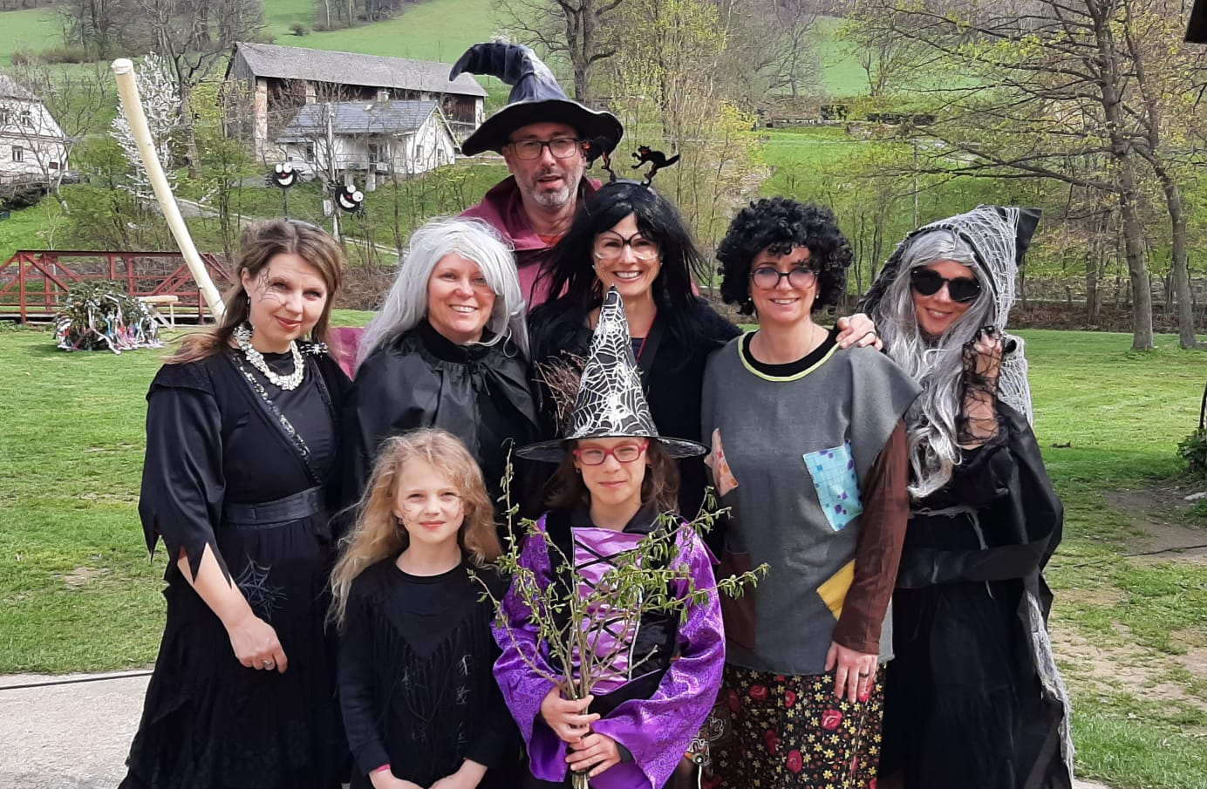

Slide 15
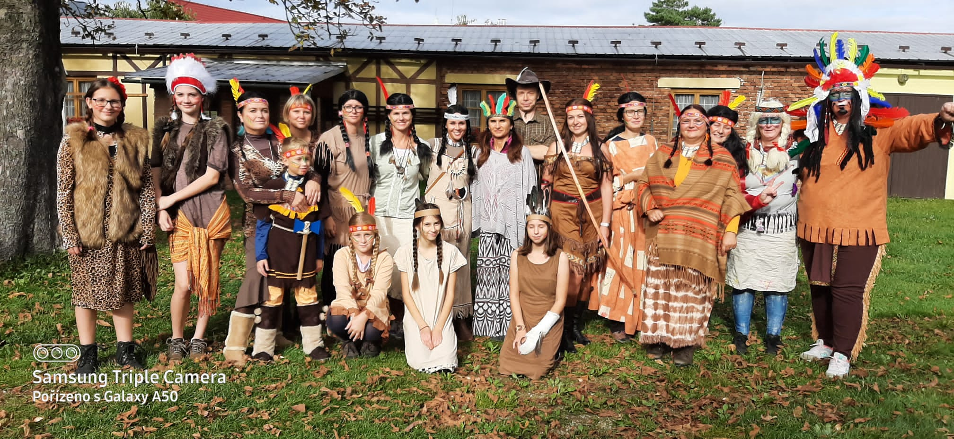
Uvítáme každého nového rodiče, který by nám chtěl pomáhat.

Přejeme dětem, rodičům a učitelům krásný a klidný školní rok

Slide 16


Slide 17
Přidejte se k nám, rodiče - děláme to pro naše děti :-)
Další termín schůzky Rady Rodičů je
5.10.2023 v PU2
- po našem v “šopě”, to je ta menší budova v areálu školy.
Budeme řešit nadcházející akce pro děti. Můžete se přijít podívat. Není třeba se účastnit každé akce, i občasná výpomoc je velká pomoc.
Děkujeme

